Slide 1
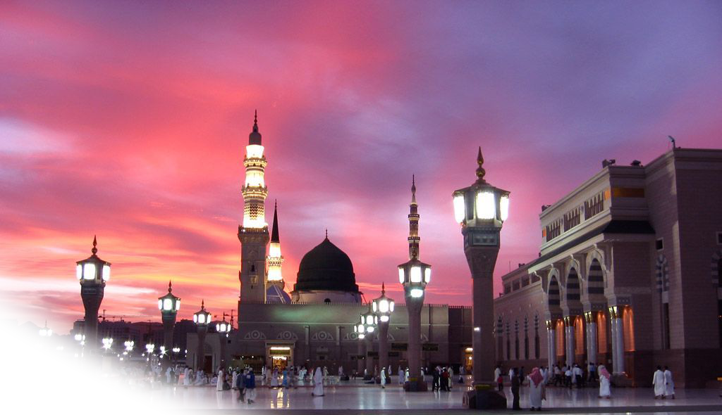
- Hz. Muhammed (s.a.v.) İnsanlara Değer Verirdi
Hz. Muhammed (s.a.v.) İnsanlara Değer Verirdi
“ Ve şüphesiz sen yüce bir ahlak üzeresin.”
Kalem Suresi 4. Ayet

Slide 2
- Hz. Muhammed (s.a.v.) İnsanlara Değer Verirdi
Hz. Muhammed (s.a.v.) İnsanlara Değer Verirdi
Veda Hutbesinden;
İnsanlar! “Bu günleriniz nasıl mukaddes bir gün, bu aylarınız nasıl mukaddes bir ay, bu şehriniz Mekke nasıl kutsal bir şehir ise, canlarınız, mallarınız, nâmusunuz ve şerefiniz de öylece mukaddestir (değerlidir) ve her türlü haddi aşmaktan korunmuştur.”

Slide 3
- Hz. Muhammed (s.a.v.) İnsanlara Değer Verirdi
Hz. Muhammed (s.a.v.) İnsanlara Değer Verirdi
Bir Hikâye
Ebû Umeyr ismindeki küçük bir çocuğun, Nuğayr isminde çok sevdiği küçük bir serçe kuşu vardı. Bir gün kuş öldü ve çocuk bir hayli üzüldü. Efendimiz (s.a.v.), çocuğun evine giderek: “Ya Ebâ Umeyr! Mâ fealen nuğayr? Ey Ebu Umeyr! Serçecik ne yaptı?” diye sordu. Umeyr öldüğünü söyleyince; onu teselli etti ve acısına ortak oldu.

Slide 4
- Hz. Muhammed (s.a.v.) İnsanlara Değer Verirdi
Hz. Muhammed (s.a.v.) İnsanlara Değer Verirdi
Peygamberimiz (s.a.v.), gençlere olan güveni ve
onlara verdiği değerden dolayı onları çok önemli görevlere getirdi. Daha yirmili yaşlarındaki Cafer, Habeşistan Kralı karşısında İslâm’ı savundu.
Muâz b. Cebel, Yemen’e vali tayin edildi.
Üsâme genç yaşta İslâm ordusuna kumandanlık etti. Zeyd b. Sâbit, Resulullah’ın vahiy kâtibi olma bahtiyarlığına erişti.

Slide 5
- Hz. Muhammed (s.a.v.) İnsanlara Değer Verirdi
Hz. Muhammed (s.a.v.) İnsanlara Değer Verirdi
Bir Hikâye
Mescidi Nebevi’yi süpüren yaşlı bir kadın vardı. Bir ara Resûlullah (s.a.v.) onu göremeyince nerede olduğunu sordu. “Öldü” dediler. Peygamberimiz: “Bana haber verseydiniz ya!” buyurdular. Ardından kadının mezarına giderek dua etti.

Slide 6
- Hz. Muhammed (s.a.v.) İnsanlara Değer Verirdi
Hz. Muhammed (s.a.v.) İnsanlara Değer Verirdi
Hz. Muhammed (s.a.v);
çocuklara,
gençlere,
yaşlılara,
kadınlara,
erkeklere,
annelere,
babalara,
engellilere, kısacası toplumun her kesimine yüce ahlakının gereği olarak gerekli özeni göstermiş ve değeri vermiştir.

